Slide 1
اصول تغذیه صحیح در گوارش گروه پرستاری
دکتر فرخنده رزم پور
متخصص تغذیه بالینی

Slide 2
ارگان های دخیل در بلع نرمال
حفره دهان شامل: لبها، منديبل، ماگزيلا
كف دهان، گونه ها، سخت كام، دندانها، كمانهاي حلقي قدامي و خلفي، حفره قدامي(فضاي بين منديبل و ماگزيلا و گونه ها)، حفره خلفي(فضاي بين منديبل و ماگزيلا و عضلات لب)
زبان
هیپوفارنکس واپیگلوت
مری
اعصاب جمجمه ای 5،7،10،11،12

Slide 3
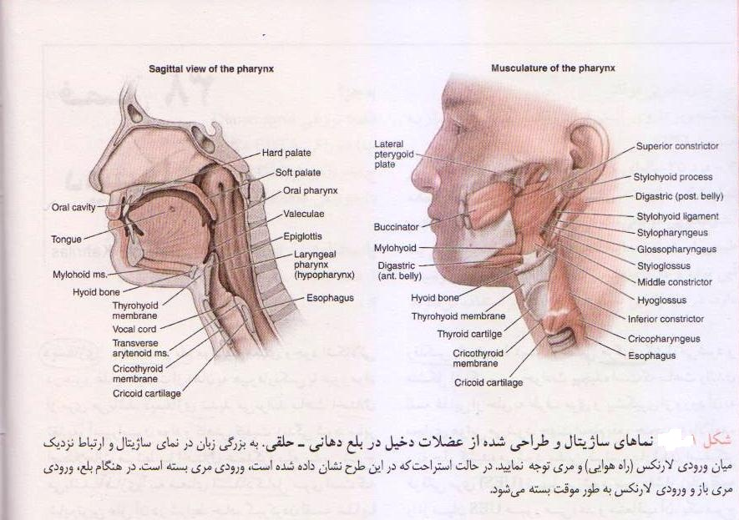

Slide 4
فیزیولوژی بلع
مرحله ارادی (دهانی) شامل دو مرحله: مقدماتی، انتقال
مرحله حلقی
مرحله مری

Slide 5
A:initiation of swallowing
B:sealing of the nasopharynx
bolus
uvula
Tongue
pharynx
esophagus
Trachea
C:protection of the air way
D:cleaning
epiglottis
Glottis

Slide 6
مراحل بلع
مرحله A-کمتر از یک ثانیه طول می کشد وغذا به اندازه کافی خرد می شود وطولانی شدن زمان این مرحله بلع را با مشکل مواجه می کند.
مرحله B-در این مرحله فضای بینی ،فارنژیال ولارنکس بسته می شود وتکه غذا با پریستالسیم از راه فارنکس به مری می رسد.
مرحله C-محافظت از راه هوایی مرحله مهمی در مکانیسم سالم بلع است که به صورت به هم رسیدن تارهای صوتی و آرتنوئید اداکسیون اپیگلوت انجام می شود و باعث بسته شدن وستیبول لارنژیال می شود و با حرکت زبان تکه غذا وارد مری می شود.
مرحله D- گذر تکه غذا از مری وبرگشت فاز ازوفاژیال به فاز باز شدن اروفاژیال وجمع شدن تارهای صوتی

Slide 7
علل رایج اختلالات بلع
* ضعیف بودن زبان و ضعف ماهیچه‌ی گونه‌ها
* اسپاسم مری یا آشالازی
* بیماری‌های انسداد ریوی
* نارسایی احتقانی قلب
* التهاب مری
* برگشت غذا از مری به معده (رفلاکس)
* گواتر
* تحلیل عضلات در هر بیماری
* پارکینسون
* آلزایمر
* مولتیپل اسکلروزیس (MS )
* تحلیل اعصاب بدن

Slide 8
علائم ديسفاژي
ناتواني در بلعيدن مواد غذايي و حتي بزاق دهان خودشان(شايعترين علامت)
افزایش مدت زمان صرف غذا
بلع دردناک
سرفه كردن در هنگام خوردن و نوشيدن يا بلافاصله بعد از آن
اشکال در سرفه ارادی
نیاز به دو یا سه مرتبه بلع برای هر لقمه (بلع مکرر)
باقی ماندن غذا روی زبان بعد از بلع
بیرون دادن غذا
برگشت غذا از بینی
نگهداری و ماندن غذا در کنار دهان (تشکیل کیسه)
صوت غرغره مانند

Slide 9
علائم ديسفاژي
ضعيف شدن صداي فرد در حين خوردن يا اندكي پس از آن وجود صدايي وزوز مانند در مسير تنفسي در حين دم و بازدم
ابتلاي بيمار به عفونت سيستم تنفسي(پنومني) به دليل آسپيراسيون مكرر
ورود مواد غذايي به مسير هوايي (آسپيراسيون)
ناراحتی تنفسی مزمن
علائمی از تهوع ،سرفه،آسپیراسیون وخفگی
كاهش وزن و ايجاد علائم سوء تغذيه به علت كم خوريهاي بيش از حد
بالا رفتن درجه حرارت بدن از1ـ30 دقيقه پس از غذا خوردن به علت ناشناخته

Slide 10
اهداف رژیم درمانی در این اختلال
1) جلوگیری از انسداد گلو و مسیر تنفسی به وسیله‌ی غذاها و نوشیدنی‌ها
2) معرفی غذاهایی که تقویت کننده‌ی سیستم بلع هستند.
3) حفظ وزن مطلوب بدن و جلوگیری از کاهش وزن
4) در شرایط پیشرفت اختلال، تشویق بیمار به استقلال در غذا خوردن
5) در صورت امکان درمان بیماری زمینه ای
6) استفاده از تکنیک های کمکی جهت کاهش اختلال

Slide 11
توصیه‌های تغذیه‌ای و رژیم غذایی
* در گروه چربی‌ها کره، مارگارین، خامه ترش، پنیر خامه‌ای، مایونز و سس سفید با دقت در غلظت آن‌ها پیشنهاد می‌شود.
* در مورد میوه‌ها، آب میوه‌ها بدون دانه و یا ته‌مانده‌ی میوه مصرف شود.
* گوشت‌های نرم و پوره شده و جوان مصرف شود. گوشت‌های پیر، سفت و رشته‌ای هستند و در بلع این افراد، ایجاد مشکل می‌کنند. ماهی و مرغ در تکه‌های ریز و نرم استفاده شود و تخم مرغ حتماً پخته و مخلوط با یک ماده‌ی نرم مانند ماست یا سُس داده شود تا از خشکی آن و ایجاد انسداد جلوگیری شود.
* با انتخاب دقیق غذاها از نظر غلظت و نرمی (غذاهای پوره شده به جای مایعات غلیظ) از ورود غذا به مسیر تنفسی، پیشگیری نمایید. می‌توان با عسل، پودر شیرخشک، سیب زمینی پخته و رنده شده و یا پودر مغزها، غلظت غذاها را افزایش داد.
* فراموش نکنید غذاهایی مانند ژله و ژلاتین در دمای بدن به حالت مایع درآمده و ممکن است ایجاد مشکل کند.
* برنامه غذایی با گذشت زمان به سمت غذاهای نرم پیش رود.

Slide 12
از نوشیدنی‌های بسیار داغ، قهوه، چای غلیظ، آب‌میوه‌های ترش، غذاهای خشک مانند کراکرها، ماهی‌های استخوانی، مواد چسبنده مانند موز، کره بادام زمینی و غذاهای ادویه دار خودداری کنید.
در صورت عدم مصرف غلات کامل، میوه‌ها و سبزی‌ها، رژیم غذایی را از لحاظ کمبود فیبر و ویتامین‌ها از جمله ویتامین ث کنترل کنید.
به برخی مواد غذایی مانند ذرت بوداده، غلات سبوس دار، مغزها، پنیر ، میوه‌ی با پوست، کرفس، آناناس و سایر میوه‌هایی که فیبر سفت‌تری دارند دقت شود.
و هم‌زمانی بعضی غذاها با هم مانند گوشت و غذاهای خشک که باعث چسبندگی می‌شوند مانند کره بادام زمینی، موز، سیب زمینی پوره شده باید بسیار دقت شود چرا که به راحتی باعث برگشت غذا و ورود مواد به ریه (آسپیراسیون) می‌شوند.
برای افرادی که حس دهانی آن‌ها بسیار کم شده، از غذاهای سردتر استفاده کنید.

Slide 13
رفلاکس مری
از اختلالات مری و ورودی معده است.
گاها در افراد سالم هم اتفاق می افتد.
با علائم سوزش سر دل، درد، اسپاسم، باد گلو و در موارد شدید درد پشت سینه و قلبی است.
خطر رفلاکس با فتق اسفنکتر یا کاهش قدرت اسفنکتر تحتانی مری، تاخیر در تخلیه معده و استفراغ مکرر افزایش می یابد.
فشار اسفنکتر مری تحت تاثیر عوامل مختلفی مانند استعمال دخانیات، رژیم غذایی که عضلات صاف را منبسط کند و اسکلرودرما کاهش می یابد .
حاملگی، مصرف قرص ضد بارداری و مرحله آخر سیکل قاعدگی و مصرف داروهای آسپرین و داروهای ضد التهابی غیر استروییدی فشار اسفنکتر تحتانی مری را کاهش می دهد.

Slide 14
تغذیه صحیح در دیس پپسی و رفلاکس
غذای کم چرب با میزان کمتر از 30% چربی در کاهش علائم این بیماران مفید است.
حجم غذای مصرفی کم شود.
اجتناب از مصرف غذا حداقل 3 تا 4 ساعت قبل از خواب
اجتناب از مصرف نعنا و پونه
از مصرف غذاهای با کافئین زیاد پرهیز شود.
از مصرف الکل خصوصا به صورت ناشتا پرهیز شود.
سیگار نکشند.
مصرف کربوهیدرات ها وآبمیوه های اسیدی محدود شود.
شکلات چرب محدود گردد.
مصرف یک رژیم غذایی کامل و پر فیبر
کاهش وزن در افراد با چاقی شکمی

Slide 15
چه تغذیه ای در کاهش تهوع واستفراغ موثر است ؟
نوشیدن مایعات سرد بهتر از مایعات داغ تحمل می شود.
از نوشیدن آب زیاد بین غذا ممانعت شود.
از ترکیبات خشک مثل کراکل ونان سوخاری در وعده صبح شروع گردد.
از مواد با ادویه زیاد وبوی تند ممانعت شود.
افزودن پیاز، سیروسبزیجات با بوی تند پرهیز گردد.
غذاهای چرب وسرخ کرده و قهوه رفلاکس وتهوع را تشدید می کند .
از بوییدن غذا در طول پخت ممانعت گردد.

Slide 16
زخم پپتیک
زخم معده در اثر عفونت و ناهنجاریهای عصبی و شیمیایی ایجاد می شود.
شایع ترین دلیل آن عفونت با هلیکوباکتر پیلوری است.
این باکتری گرم منفی و تاژکدار به اسید معده مقاوم بوده و به خاطر آنزیم اوره از محیط معده را قلیایی کرده و آماده التهاب و زخم می شود.
مصرف آسپیرین و دیگر NSAIDSها و مصرف الکل و تنباکو سبب کاهش مقاومت مخاطی می شود.
گاستریت مزمن که در افراد سالمند شایع است با از بین رفتن سلولهای کناری و کاهش ترشح اسید و فاکتور داخلی منجر به کاهش ویتامینB12 و هموسیستئین می شود.

Slide 17
تغذیه در زخم های پپتیک
غذاهای پروتئینی موقتا معده را بافری می کنند اما سبب ترشح گاسترین و پپسین نیز می شود به همین دلیل روش درمانی مناسبی نمی باشد.
PH غذاها اهمیت چندانی ندارد مگر اینکه فرد زخم همزمان در دهان و مری نیز داشته باشد.
مصرغ قهوه و کافئین و همچنین مقادیر زیاد ادویه جات ترشح اسید را تحریک می کند.
از انجاییکه مصرف کم فلفل قرمز چیلی باعث تحریک تولید موکوس می شود از اسیب مخاطی محافظت می کند.
مصرف زردچوبه با مهار سیستم NK-KB می تواند از سرطان ناشی از هلیکوباکتر پیشگیری نماید.
مواد غذایی مفید در ریشه کن کردن باکتری هلیکوباکتر: گل کلم، کشمش سیاه، کلم تخمیر شده، چای سبز و پرو بیوتیک های لاکتو باسیل و بیفیدوباکتر
برای چندین دهه از شیر و خامه برای درمان استفاده می شد.

Slide 18
سندرم دامپینگ
این سندرم عموما به علت بر هم خوردن نظم در تخلیه معده به دوازده است.
عموما بعد از جراحی اتفاق می افتد؛ بعد از جراحی کوچک 5 % و بعد از جراحی گاسترکتومی تا 40%
گاها" بدون سابقه جراحی در افرادی که میزان زیادی گلوکز ناگهان وارد روده شود نیز اتفاق می افتد.
هیپو گلیسمی ناشی از مصرف کربو هیدرات های ساده بعد از عمل معده اتفاق می افتد.

Slide 19
مراحل سندرم دامپینگ
مرحله اول 10 تا 20 دقیقه بعد از خوردن وعده غذایی اتفاق می افتد . بیمار احساس پری شکم و تهوع می کند و تغییر جهت مواد غذایی در روده بعلت پری به سمت گردش خون وجود دارد؛ علائم این مرحله شامل تپش قلب، ضعف و عرق کردن
مرحله دوم 20 دقیقه تا ا ساعت بعد از خوردن ایجاد می شود و علائمی مانند تورم شکم، افزایش نفخ و دل پیچه دارد.
مرحله سوم 2-3 ساعت بعد از خوردن با علائم هیپوگلیسمی همراه است.
تغییرات سریع در سطح گلوکز خون ، ترشح پپتید های روده ای(GIP) و پلی پپتید شبه گلوکاگون ( GLP-1) مسئول ایجاد این علائم هستند.

Slide 20
عوارض دامپینگ
کاهش وزن
هیپوگلیسمی
کاهش اسید معده
کاهش آهن بدن
کاهش ویتامین B12
خطر آنمی پرنشیوز

Slide 21
درمان دامپینگ
آنالوگ های سوماتو استاتین برای کاهش سرعت تخلیه معده
آکاربوز برای مهار آلفا گلوکوزیداز ( کاهش قند خون)
غذاهای پروتئینی و پر چرب به دلیل جذب آهسته بهتر از کربوهیدرات ها تحمل می شوند.
عدم مصرف آب در حین غذا خوردن به دلیل تسریع در فرایند هضم
دراز کشیدن بعد از خوردن از شدت علائم می کاهد.
مصرف مکمل فیبری جهت کاهش زمان عبور غذا و کاهش قند
عدم مصرف شیر در مراحل اول چون قادر به تحمل لاکتوز نیستند ولی پنیر و ماست بهتر تحمل می شود.

Slide 22
تعریف اسهال
اسهال هم یک علامت است و هم یک نشانه.
به عنوان علامت:
به صورت کاهش قوام مدفوع و افزایش حجم آن گزارش می شود. بیماران از اسهال جهت توصیف افزایش تعداد دفعات اجابت مزاج، عجله برای دفع و بی اختیاری مدفوع نیز استفاده می کنند.
به عنوان نشانه:
اسهال به وزن مدفوع ( مثلا میزان آب ) بیش از 200 گرم در 24 ساعت گفته می شود.

Slide 23
فیزیولوژی طبیعی
حدود 8-9 لیتر مایع در روز وارد روده می شود.
روده باریک و بزرگ دارای چندین نوع سلول اپی تلیال دارای شرایط زیر هستند:
1) بخش های مجزای راسی (رو به لومن) و قاعده ای جانبی (رو به خون) دارند.
2) اتصالات محکم بین سلولی که قطب های راسی را به هم وصل می کنند.
3) پمپ سدیم-پتاسیم آدنوزین تری فسفاتاز که باعث نگه داشتن گرادیان الکتریکی و شیمیایی می شود.
بزاق،ترشحات معده،لوزالمعده،صفرا، روده
1-2 لیتر غذا و مایعات مصرفی
100-200 میلی لیتر آب همراه مدفوع دفع می شود

Slide 24
تقسیم بندی اسهال
مشخصات | مثال ها | مکانیسم | نوع
حجیم ، آبکی،بدون گاز یا چرک بدون گپ املاح، با پاسخ منفی یا مختصر به ناشتا بودن | وبا،تومور ترشح کننده پپتید وازواکتیو روده ای، آنتروپاتی املاح صفراوی اسهال ناشی از اسیدچرب | افزایش ترشح یا کاهش جذب سدیم و کلر | ترشحی
اسهال آبکی، بدون خون یا چرک، با ناشتا بودن بهبود می یابد. مدفوع ممکن است حاوی قطرات چربی یا رشته های گوشت باشد و ممکن است میزان گپ املاح افزایش یافته باشد. | عدم تحمل لاکتوز(کمبود لاکتاز) سوجذب عمومی(بخصوص کربوهیدرات) مسهل های حاوی منیزیوم | مولکول های غیرقابل جذب در لومن روده | اسموتیک
مدفوع کم و مکرر همراه خون و چرک، تب،متغیر | کولیت اولسراتیو، شیگلوز، آمیبیاز | تخریب مخاط، اختلال جذب،تراوش خون،موکوس | التهابی
 | رزکسیون روده،فیستول روده | اختلال جذب مجدد الکترولیت ها یا مواد غذایی | کاهش سطح جذبی
متغیر | هیپرتیروئیدی | افزایش حرکت روده همراه با کاهش زمان برای جذب الکترولیت ها یا مواد غذایی | اختلال حرکتی
 | سوجذب | سندرم روده تحریک پذیر اسکلرودرمی دیابت | کاهش حرکت روده همراه با رشد بیش از حد باکتری

Slide 25
تدابیر درمانی در اسهال حاد
بدون خون
  پیشگیری از کم آبی(هنگامی که علامتی از کم آبی وجود ندارد)
  درمان کم آبی (هنگامی که علائم کم آبی وجود دارد)
  پیشگیری از صدمات تغذیه ای( با تغذیه مناسب در طول اسهال و بعد آن)
  دادن روی برای کاهش مدت و شدت اسهال
  در اسهال نسبتا شدید غیرتب دار و بدون خون از داروهای ضدتحرک و ضد ترشح نظیر لوپرامید می توان برای مهار نشانه ها بهره گرفت.

Slide 26
درمان قطعی یا تجربی در اسهال مزمن
درمان قطعی:
    حذف لاکتوز از رژیم غذایی در کمبود لاکتاز
    حذف گلوتن از رژیم غذایی در اسپیروی سلیاک
    مصرف گلوکوکرتیکوئیدها یا سایر داروهای ضدالتهاب برای بیماری های التهابی نهانزاد روده
    داروهای موثر در جذب نظیر کلسترامین برای سوجذب اسیدهای صفرا در ایلئوم
    مهارکننده های پمپ پروتون مانند امپرازول برای ترشح بیش از حد معده به دلیل گاسترینوما
    آنالوگ های سوماتواستاتین نظیر اوکترئوتاید برای کارسینوئید بدخیم
    مهارکننده های پروستاگلاندین مانند ایندومتاسین برای کارسینوم مدولری تیروئید
    تجویز آنزیم های لوزالمعده در نارسایی لوزالمعده
درمان تجربی:
    داروهای اوپیوئیدی خفیف نظیر دیفنوکسیلات یا لوپرامید در اسهال خفیف تا متوسط
    کدئین یا تنتور تریاک در اسهال های شدیدتر

Slide 27
تدابیر درمانی در اسهال مزمن
مایعات مناسب برای پیشگیری یا درمان کم آبی
داروهای ضدمیکروبی برای درمان عفونت های تشخیص داده شده(مخصوصا عفونت های غیر روده ای)
یک رژیم مغذی که باعث تشدید اسهال نشود
ویتامین ها و موادمعدنی تکمیلی(ویتامین های محلول در چربی در استئاتوره)
درصورتی که در اسهال مزمن سوتغذیه شدید باشد درمان در بیمارستان الزامی است.
  در اسهال مزمن نباید به صورت روتین از داروهای ضد میکروب استفاده کرد چون موثر نمی باشند مگر اینکه عفونت روده ای یا غیر روده ای باشد که نیاز به درمان به وسیله داروهای ضدمیکروب اختصاصی است و اصولا اسهال مزمن در این ها بهبود نمی یابد مگر اینکه غفونت فوق تشخیص داده شود
روده ای
پنومونی
غیرروده ای
شیگلا
آمیبیاز
ژیاردیازیس
سپسیس
عفونت دستگاه ادراری
عفونت گوش میانی
وزن برای قد | وزن برای سن | ارزیابی
70-80% | 60-75% | سوتغذیه متوسط
70%> | 60%> | سوتغذیه شدید

Slide 28
راهنما برای درمان کم آبی نسبی کودکان و بالغین
مقادیر تقریبی محلول سرم خوراکی که در طول چهارساعت اول درمان باید به بیمار داده شود.
15سال یا بیشتر | 5-14سال | 2-4سال | 12-23ماه | 4-11ماه | کمتر از 4 ماه | سن
30 کیلو یا بیشتر | 16-29.9کیلو | 11-15.9کیلو | 8-10.9کیلو | 5-7.9کیلو | کمتر از 5 کیلو | وزن
2200-4000 | 1200-2200 | 800-1200 | 600-800 | 400-600 | 200-400 | به میلی لیتر
فقط زمانی که وزن بیمار را نمی دانید از سن بیمار استفاده کنید.مقدار تقریبی ORS مورد نیاز 7 cc/kg می باشد.

Slide 29
درمان بیماران با کم آبی شدید
الف) مایع درمانی داخل وریدی باید فورا آغاز شود. اگر بیمار قادر به نوشیدن است تا زمانی که وسایل تزریقی وصل می شود سرم خوراکی ORS تجویز نمائید.
در مایع درمانی تزریقی 100cc/kg از سرم رینگر لاکتات طبق جدول داده شود.از سرم نرمال سالین هم می توان استفاده کرد.
ب) در هرساعت بیمار معاینه شود و درصورت عدم بهبودی سرعت تزریق افزایش یابد تا زمانی که یک نبض قوی برای بیمار بوجود آید.
بعد 6 ساعت برای کودکان و بعد 3 ساعت برای بزرگسالان براساس وضعیت بیمار :
اگر علائم کم آبی هنوز وجود دارد مایع درمانی تزریقی دوباره تکرار شود.
اگر درحال بهبودی است و علائم کم آبی نسبی را نشان می دهد، درمان تزریقی متوقف وبرای مدت 4 ساعت به او سرم خوراکی داده شود.
اگر در معاینه هیچ گونه علائم کم آبی نداشت مایع درمان تزریقی را قطع و به مادر برای ادامه مایع درمانی در منزل آموزش دهید.
بعدا 70 میلی لیتر به ازای هر کیلو | ابتدا 30 میلی لیتر به ازای هر کیلو | سن
5 ساعت | 1 ساعت | کمتر از 12 ماه
2.5 ساعت | 30 دقیقه | بزرگتر

Slide 30
در صورت اسهال با رژیم غذایی انترال
داروهایی را که سبب اسهال می شوند را قطع کنید
کاهش سرعت دریافت
استفاده از فیبرهای محلول در تغذیه انترال
اگر به سوجذب شک دارید از فرمولای مونومریک استفاده کنید
اگر ادامه یافت به تغذیه پرنتال منتقل کنید

Slide 31
توصیه های تغذیه ای
در اغلب انواع اسهال ها درمان در ابتدا باید بر جلوگیری از کاهش مایعات بدن (دهیدراتاسیون) و مواد معدنی مورد نیاز (الکترولیت ها) تمرکز داشته باشد، بنابراین در رژیم اسهال باید مقادیر زیادی آب مصرف شود.
آبگوشت و سوپ های حاوی سدیم، آبمیوه ها، آب معدنی، میوه های نرم یا سبزیجات حاوی پتاسیم نیز می توانند در تامین الکترولیت های از دست رفته موثر بوده و کمبودهای تغذیه ای را تا زمانیکه اسهال متوقف شود جبران کنند.
نوشابه ها، آبمیوه های رقیق نشده و غلات شیرین شده باید محدود شوند.

Slide 32
غذاهای سرخ شده و چرب نیز نباید مصرف شوند، چون تخلیه معده را کند میکنند.
نوشابه های کربناته نیز می توانند بر انقباضات روده ای تاثیر بگذارند و اسهال را تشدید کنند.
در اسهال ناشی از عدم تحمل لاکتوز اجتناب از مصرف محصولات لبنی ضروری است.
غذاهای توصیه شده عبارتند از : غلات صبحانه (برنج، گندم و جو)، ماست، موز، برنج ساده و نان برشته به همراه سیب زمینی آب پز، کراکرها، هویج پخته شده و مرغ آب پز بدون پوست و چربی

Slide 33
بعضی مواد غذایی مثل موز که حاوی پتاسیم بوده و برای کنترل تعادل مایعات بدن مورد نیاز است، برای درمان اسهال مفید هستند.
از طرف دیگر برنج و نان برشته حاوی کربوهیدرات های کم فیبر هستند که باعث تحریک دستگاه گوارش نمی شوند.
استفاده از ماست پروبیوتیک که بازسازی فلور دستگاه گوارش کمک میکند.
پکتین و فیبرهای محلول در آب به کنترل اسهال کمک میکنند.
در آغاز برای شروع تغذیه از نشاسته استفاده شود و به دنبال آن غذاهای پروتئینی تجویز گردد.
قندهای الکلی، لاکتوز، فروکتوز و مقادیر زیاد ساکارز اسهال اسمزی را تشدید میکنند.

Slide 34
رژیم توصیه شده در چند روز اول پس از اسهال :
شروع استفاده از غذاهای مخلوط و نرم 24 ساعت پس از اسهال
اضافه کردن غذاهای دیگر برحسب تحمل بیمار
پرهیز از مصرف غذا و نوشیدنی هایی که باعث ناراحتی های گوارشی، دلپیچه و ایجاد گاز می شوند: غذاهای ادویه دار، غذاهای سرخ شده و چرب، آبمیوه های اسیدی (پرتقال و گریپ فورت)، کافئین، شکلات، نوشیدنی های کربناته و کولادار، الکل، برخی سبزیجات ( کلم، بروکلی، گل کلم، ذرت، پیاز)

Slide 35
اسهال استئاتوره
میزان پروتئین و کربوهیدرات باید افزایش یابد.
مقدار چربی با توجه به نیاز و تحمل بیمار افزوده شود.
استفاده از روی، کلسیم، منیزیم و آهن به صورت مکمل برای کمبود ویتامین و مینرال
کمبود انرژی با افزودن تری گلیسیریدهای کوتاه و متوسط زنجیر جبران میشود.

Slide 36
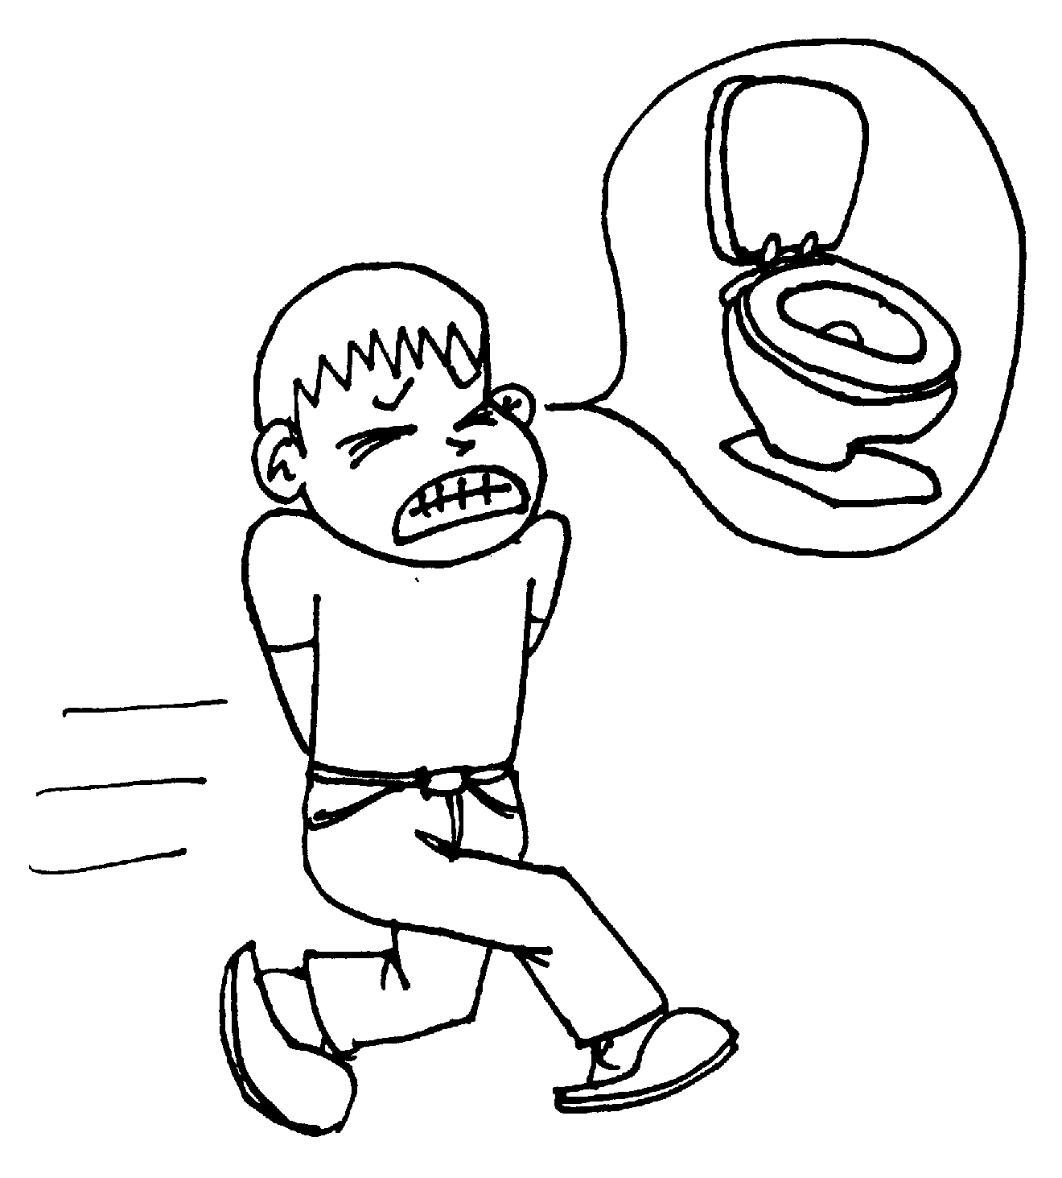
در کودکان و نوزادان :
خطر دهیدراتاسیون بیشتر است و باید به طور مرتب از محلول های خوراکی رهیدراتاسیون (ORS) استفاده شود.
افزودن مواد قندی برای شیرین کردن مایعات وضعیت اسهال را بدتر می کند.
تجویز فولات در هنگام اسهال حاد مفید است.
در اسهال های شدید و مقاوم به درمان گاها
تغذیه وریدی ضروری می شود.

Slide 37
یبوست
یبوست یا Constipation به دلیل کاهش حرکات روده بوده که با مدفوع سفت و خشک است
ممکن است درد شکم نفخ داشته باشد
به صورت طبیعی در بالغین بین روزانه سه بار تا هفته ای
سه بار دفع باید صورت گیرد کودکان اغلب ۳ تا ۴ بار در روز و نوجوانان معمولاً دو تا سه بار در روز دفع دارند.

Slide 38
علل یبوست
مصرف ناکافی آب و مایعات
کاهش حرکات روده کولون
سندرم روده تحریک پذیر
مشکلات لگن
هیپو تیروئیدی
دیابت
سرطان ها
سلیاک
دیورتیکولیت
داروهای مخدر
داروهای ضد اسید
داروهای مهار کننده کانال کلسیمی و آنتی کولینرژیک ها
مواد مخدر

Slide 39
درمان
افزایش فیبر، مصرف آب تا 2 لیتر در روز
روشهای رفتاری مانند habit training )) تحرک، پاسخ مناسب به نیاز به دفع
( داروهای افزایش فیبر )حداقل ۱۴ گرم به ازای هر ۱۰۰۰ کیلو کالری( ۲۵ گرم برای خانمها ، 38 گرم برای آقایان و ۱۹ - ۲۵ گرم برای بچه ها
( ۶ - ۱۱ واحد غلات کامل و ۵ - 8 واحد میوه و سبزیجات)
میوه های خشک
ورزش و فعالیت بدنی
ملین ها

Slide 40
عوارض یبوست
هموروئید
شکاف مقعد
فشردگی مدفوع
پیچ خوردگی روده
کم اشتهایی

